Slide 1
eZBO – BelRAI
Introductie van de BelRAI Screener bij het zorgbudget voor ouderen met een zorgnood
Webinar voor diensten maatschappelijk werk
Notes:
Charlotte intro

Slide 2
Wat is het zorgbudget voor ouderen met een zorgnood (ZB0)?

Slide 3
Zorgbudget voor ouderen met een zorgnood (ZBO)
Vroeger de “tegemoetkoming voor hulp aan bejaarden (THAB)”
Zorgbudget voor 66 plussers, met een verminderde zelfredzaamheid en een beperkt inkomen
Wetgeving
  Decreet van 18 mei 2018 houdende de Vlaamse sociale bescherming
  Besluit van de Vlaamse Regering van 30 november 2018 houdende de uitvoering van het decreet van 18 mei 2018 houdende de Vlaamse sociale bescherming
Website:
  https://www.departementzorg.be/nl/zorgbudget-voor-ouderen-met-een-zorgnood
  https://www.departementzorg.be/nl/begeleiden-van-een-aanvraag-voor-een-zorgbudget-voor-ouderen-met-een-zorgnood

Slide 4
Opgelet: zorgbudget voor ouderen met een zorgnood (ZBO) ≠ zorgbudget voor zwaar zorgbehoevende (ZZZ)
Zorgbudget voor Zwaar Zorgbehoevenden (ZZZ)
  Vroeger: zorgverzekering
  Zorgkas
  140 euro per maand
zorgbudget voor personen met een hoge zorgnood, zoals ouderen die in een woonzorgcentrum verblijven en personen van alle leeftijden die thuis intensieve en eventueel professionele ondersteuning nodig hebben.
Geen leeftijdsgrens, geen inkomensgrens
Website: https://www.departementzorg.be/nl/zorgbudget-voor-zwaar-zorgbehoevenden

Slide 5
Voorwaarden ZBO
Voorwaarden verzekerbaarheid VSB
Evaluatie door de artsen van de FOD SZ a.d.h.v. de medisch-sociale schaal: minimum 7 punten (max. 18 punten)
Inkomensafhankelijk
Geen cumul met inkomensvervangende tegemoetkoming (IVT) of integratietegemoetkoming (IT) of oude wetgeving 1969 (AT – TAGI)
Uitputting sociale rechten: Vóór je een aanvraag indient voor het zorgbudget voor ouderen met een zorgnood, controleer je best eerst of je in aanmerking komt voor de volgende zaken:
    een rustpensioen of een overlevingspensioen
    inkomensgarantie voor ouderen (IGO)

Slide 6
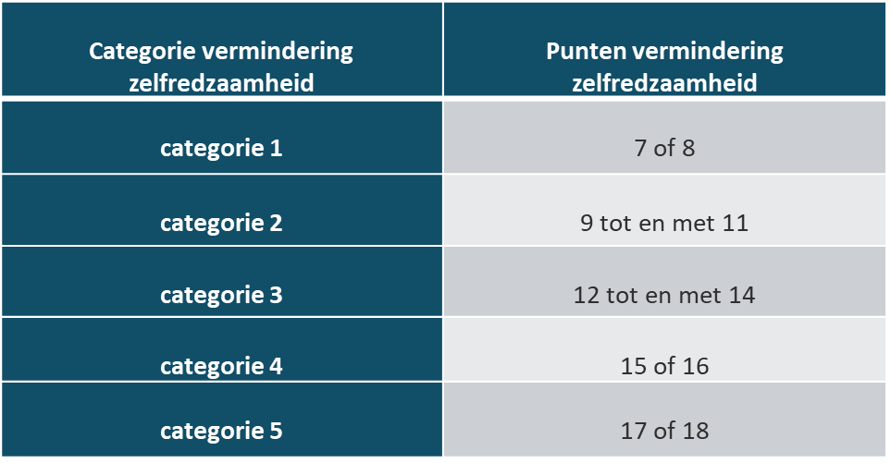
Voorwaarden ZBO - zorgzwaarte
Tot aanvragen ZBO 28/02/2026 : Medisch-sociale schaal afgenomen door de FOD SZ
Vanaf aanvragen 2/3/2026:
  BelRAI Screener afgenomen door Vlaamse indicatiestellers
  Medisch-sociale schaal zal wel nog gebruikt worden door de FOD SZ met het oog op de toekenning van andere rechten.

Slide 7
Voorwaarden ZBO – uitzondering op zorgzwaarte
Sinds 1 april 2023
Personen met een zorgbudget voor ouderen met een zorgnood die in een woonzorgcentrum (rusthuis) verblijven, krijgen zonder inschaling minstens de zorgcategorie 4 toegewezen.
  Overgangsmaatregel: wie voordien een categorie 5 had in de voorziening, mag deze behouden
  wie een categorie 5 heeft en dan naar het woonzorgcentrum gaat, behoudt de categorie 5 in het woonzorgcentrum
  Wie een IGO ontvangt krijgt ook een categorie 5 toegekend
Enkel voor verblijven in een woonzorgcentrum: geldt niet voor centra voor kortverblijf (CVK) en centra voor dagverzorging (CDV)

Slide 8
Voorwaarden ZBO - inkomensafhankelijk
Gezinssamenstelling en categorie van het gezin
“Gezin” =
    elk samenwonen van twee personen
    die geen bloed- of aanverwant zijn in de eerste, tweede of derde graad
    en die hun hoofdverblijfplaats op hetzelfde adres hebben.
Gezinscategorie
  Gezinscategorie A = zorgbehoevende zonder partner
  Gezinscategorie B = zorgbehoevende met partner op hetzelfde adres (domicilie) of met kinderen ten laste

Slide 9
Voorwaarden ZBO - inkomensafhankelijk
Optelsom alle inkomsten van de aanvrager (en partner):
  90% van het jaarbedrag van de ontvangen pensioenen
  6% van het bedrag van de belegde gelden of spaargelden
  6% van de verkoopwaarde van de geschonken of verkochte roerende of onroerende goederen
  enz...
Vrijstellingsgrens per gezinscategorie*
  A: zorgbehoevende zonder partner: 17.593,53 euro
  B: samenwonende: 21.984,60 euro
*Toestand op 01/01/2026: Deze bedragen worden geïndexeerd.
Optelsom van alle inkomsten – vrijstellingsgrens volgens gezinscategorie = niet vrijgesteld inkomen

Slide 10
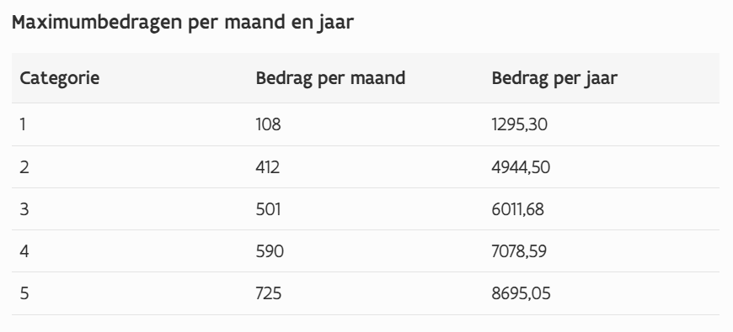

Voorwaarden ZBO - inkomensafhankelijk
maximum bedrag/jaar (per zorgcategorie) – niet vrijgesteld inkomen
= ZBO recht
Toestand op 01/01/2026: Deze bedragen worden geïndexeerd.

Slide 11
ZBO - Gemiddeld uitbetaald bedrag per zorgcategorie
Zorgcategorie | Gemiddeld ZBO-bedrag/maand
1 | 82 €
2 | 280 €
3 | 330 €
4 | 405 €
5 | 573 €

Slide 12
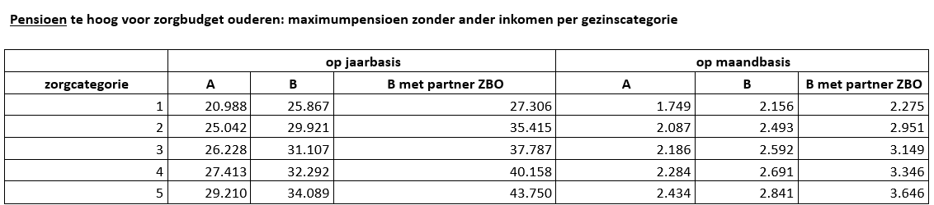
Voorwaarden ZBO - inkomensafhankelijk
Opmerkingen:
Gezinscategorie
  A = zorgbehoevende zonder partner
  B = zorgbehoevende met partner op hetzelfde adres (of kinderen ten laste) (zie slide 7)
  B met partner ZBO = als beide personen een zorgcategorie hebben (als dit niet zeker is kijk je naar categorie B)
Er wordt rekening gehouden met alle inkomsten (verkopen, spaargeld, schenkingen,…), niet enkel met pensioenen
Voor de pensioenbedragen in deze tabel gaat het hier om netto bedragen, dus het bedrag dat maandelijks op de rekening wordt gestort.
Voor de categorie “B met partner ZBO” kijk je altijd naar het maximale bedrag van de partner met de hoogste zorgcategorie
Bedragen geldig op 01/01/2026: Rekening houden met index (mogelijks op 1/3/2026)
Bij twijfel steeds doorverwijzen; het is de bedoeling uitsluitend de duidelijk onrechtmatige gevallen uit te sluiten
Simulatie excel: Begeleiden van een aanvraag voor een zorgbudget voor ouderen met een zorgnood | Departement Zorg

Slide 13
Voorwaarden ZBO – Inkomensvervangende tegemoetkoming (IVT) en Integratietegemoetkoming (IT)
Na 66 jaar heeft men de keuze
Geen cumulatie mogelijk
Bij een aanvraag ZBO wordt de vergelijking steeds gemaakt
Max. bedrag IT/IVT is hoger dan het max. ZBO bedrag dus in dat geval is een aanvraag niet zinvol

Slide 14
Extra – optrekken leeftijdsgrens
Zowel voor IT/IVT als voor ZBO is de leeftijdsgrens aangepast naar 66 jaar.
De decretale aanpassing voor ZBO is goedgekeurd door het Vlaams parlement op 17/12/25, maar het treedt in werking 10 dagen na publicatie in Belgisch Staatsblad. Dit kan twee maanden duren.

Slide 15
BelRAI

Slide 16

Sinds 2021 gebruikt door verschillende zorg- en welzijnsactoren in Vlaanderen
Op een wetenschappelijk onderbouwde manier de fysieke, cognitieve, psychische en sociale zorgnoden in kaart brengen
Wat willen we bereiken?
  Kwaliteitsvolle zorg- en ondersteuningsplannen
  Meer gegevensdeling tussen zorgverleners
  Inschalingsinstrument voor zorggebonden financiering
  Hergebruik van de BelRAI-gegevens voor beleidsvoering binnen zorgorganisaties en overheden
Notes:
Sinds 2021 zet de Vlaamse overheid in op het gebruik van BelRAI-instrumenten in verschillende zorg- en welzijnssectoren om op een wetenschappelijk onderbouwde manier de fysieke, cognitieve, psychische en sociale zorgnoden van burgers in kaart te brengen. We streven ernaar zoveel als mogelijk naar één inschalingsinstrument binnen VSB te evolueren. De BelRAI-instrumenten:
- ondersteunen de opmaak van een zorg- en ondersteuningsplan;
- zorgen voor betere gegevensdeling tussen zorgverleners;
- vormen als inschalingsinstrument een basis voor zorggebonden financiering binnen de Vlaamse Sociale Bescherming (bijvoorbeeld toekenning van zorgbudgetten);
de BelRAI-gegevens worden hergebruikt voor evidence-based beleidsvoering binnen zorgorganisaties en overheden (bv. kwaliteitsindicatoren, zorgprognoses, e.d.).

Slide 17
BelRAI in Vlaams beleid
DOELSTELLING | BELRAI INSTRUMENT | TIMING
TOEKENNING ZORGBUDGETTEN – VLAAMSE SOCIALE BESCHERMING
Zorgbudget voor zwaar zorgbehoevenden | BelRAI Screener | 1 juni 2021
Zorgbudget voor ouderen met een zorgnood | BelRAI Screener | Vanaf 2 maart 2026
Zorgbudget voor zwaar zorgbehoevenden (minderjarig) | BelRAI Screener voor kinderen en jongeren | Nog te bepalen
ZORG EN ONDERSTEUNING
Diensten voor gezinszorg | BelRAI Screener | 1 juni 2021
 | Sociaal Supplement | 1 juni 2022/1 januari 2023
 | BelRAI Home Care | Vervolg na 1e piloot verder te bepalen
Woonzorgcentra | BelRAI Long Term Care Facilities | 1 juni 2023
Palliatieve zorgsetting | BelRAI Palliative Care | Nog te bepalen
Residentiële GGZ | Modulair BelRAI GGZ instrument (BelRAI (community) mental health) | Nog te bepalen
Ambulante GGZ
Revalidatie | BelRAI Reva | Nog te bepalen
Notes:
De BelRAI-instrumenten worden gefaseerd geïmplementeerd.
In 2021 werd BelRAI Screener voor het eerst geïntroduceerd bij de diensten maatschappelijk werk van de ziekenfondsen.
BelRAI Screener heeft toen de Belprofielschaal vervangen voor de toekenning van het zorgbudget voor zwaar zorgbehoevenden.
Vanaf 2 maart komt er een nieuwe doelstelling bij. We gaan vanaf dan BelRAI Screener ook gebruiken voor de toekenning van het zorgbudget voor ouderen met een zorgnood ter vervanging van de medisch sociale schaal.

Slide 18
Wat is BelRAI ?
Belgische versie van de wetenschappelijk onderbouwde interRAI-instrumenten, aangepast aan de Belgische context
Wat is interRAI?
  Internationaal consortium
  Doel: kwaliteit van zorg verbeteren
  Ontwikkeling en evaluatie van +20 instrumenten
  >45 landen
(Uitgebreide) inschalingsinstrumenten waarbij hulpverleners het functioneren en de zorgnoden van zorgbehoevende personen op een gestandaardiseerde manier in kaart brengen met als doel de kwaliteit en continuïteit van zorg te optimaliseren

Slide 19
Wat is BelRAI?
Verzamelen informatie over verschillende domeinen van het persoonlijk functioneren:
  Cognitief, fysiek, psychisch, sociaal, spiritueel,…
Verschillende “types” instrumenten:
  Uitgebreide instrumenten
  Screener instrumenten
  Supplementen
  Zelfbeoordelingsinstrumenten
Achter elk instrument zitten algoritmen die automatisch wetenschappelijk onderbouwde resultaten kunnen berekenen
BelRAI wordt digitaal gebruikt via het Vlaams IT-platform BelRAI

Slide 20
Welke BelRAI-instrumenten zijn er?
Kern
items
Sociaal Supplement
BelRAI Palliative Care
BelRAI GGZ
BelRAI Home Care
BelRAI Long Term Care Facilities
BelRAI Screener
BelRAI Screener voor kinderen
BelRAI Acute Care
BelRAI Integrated Screener
BelRAI Detentie
BelRAI Reva
Blauw = beschikbaar in Vlaanderen en federaal
Oranje = beschikbaar federaal
Grijs = onderzoeksfase

Slide 21
BelRAI Screener
BelRAI Screener peilt naar niveau van functioneren op 5 domeinen:
  Activiteiten van het Dagelijks Leven (ADL)
  Instrumentele Activiteiten van het Dagelijks Leven (IADL)
  Cognitieve problemen
  Psychische problemen
  Gedragsproblemen
Doel?
Eerste inschatting van zorgnoden:
  Is een uitgebreid BelRAI-instrument nodig?
  Welke zorg- en dienstverlening wordt best opgestart?
    Gebruik door de diensten gezinszorg (+ Sociaal Supplement)
Resultaat bepaalt mogelijk recht op zorgbudget

Slide 22
BelRAI Screener binnen de Vlaamse sociale Bescherming
Door wie?
  Gemachtigd indicatiestellers (VSB-decreet van 18 mei 2018)
    Diensten voor gezinszorg
    OCMW’s/welzijnsverenigingen
    Diensten maatschappelijk werk van de ziekenfondsen
  Andere zorgverleners kunnen enkel gelijkgestelde attesten afleveren
Voor wie?
  Personen met een zorg- en ondersteuningsnood
  Ouder dan 18 jaar
Notes:
Gemachtigd indicatiesteller = een organisatie die een BelRAI Screener afneemt met het oog op toekenning van een zorgbudget en hiervoor een vergoeding ontvangt.
Andere zorgverleners kunnen BelRAI Screener ook gebruiken (bijvoorbeeld de diensten gezinszorg in het kader van hun reguliere werking) met het oog op zorg. Zij worden hier niet voor vergoed. Dit zijn gelijkgestelde attesten.

Slide 23
BelRAI binnen de Vlaamse sociale Bescherming
Hoe?
  Via het Vlaams IT-platform BelRAI
  Vermijden van dubbele inschalingen
Resultaat?
  Is een uitgebreid instrument nodig?
  Recht op het zorgbudget zwaar zorgbehoevenden
    Totaalscore van minstens 13 of minstens 5,5 op som ADL/IADL
  Recht op het zorgbudget ouderen met een zorgnood
    5 zorgcategorieën

Slide 24
BelRAI Screener voor ZBO: 5 zorgcategorieën
Toewijzing aan zorgcategorie:
Totaalscore BelRAI Screener (0-30)
Score op FHS (Functioneel Hiërarchische Schaal)
CPG-som: som modules cognitieve, psychische en gedragsproblemen
Verblijf in WZC:
vaste zorgcategorie 4 of 5 (zie slide 7)
ZBO Categorie | BRS Totaal score | Score op FHS | CPG-som
0 | < 8 | < 5 | /
1 | < 8 | 5, 6 of 7 | /
2 | < 8 | ≥ 8 | /
3 | ≥ 8 en < 13 | / | /
4 | ≥ 13 | / | < 5
5 | ≥ 13 | / | ≥ 5
Wordt automatisch berekend!
Notes:
Categorie 0 opent geen rechten
Vaste zorgcategorie blijft behouden bij de invoering van de BelRAI Screener, maar dit heeft Charlotte reeds toegelicht.

Slide 25
BelRAI – Functioneel Hiërarchische Schaal
FHS of Functioneel Hiërarchische Schaal IADL/ADL
Bestaande schaal binnen InterRAI
Mate van zelfstandig uitvoeren van dagelijkse en huishoudelijke activiteiten: Hoe lager de score hoe zelfstandiger de persoon de activiteiten uitvoert
Gebaseerd op de module IADL en de module ADL van BelRAI Screener
  Totaalscore is niet gelijk aan de som van de modules
  Basis is antwoorden op bepaalde items van modules ADL en IADL (mogelijkheden)
  Totaalscore tussen 0 en 11
  Automatische berekening via Vlaams BelRAI platform
Notes:
Als de afgeronde ADL-waarde ≥ 3 dan is FHS = afgeronde ADL-waarde + 5
Als de afgeronde ADL-waarde ≤ 2 dan wordt de FHS afgeleid uit de afgeronde waarden voor ADL & bepaalde deelscores uit IADL (mogelijkheden)
Maaltijdbereiding
Huishoudelijk werk
Financieel beheer
Geneesmiddelenbeheer
Boodschappen

Slide 26
Overzicht nieuwe velden in VIP BelRAI
Bij het invullen van een BelRAI Screener (enkel bij indicatiestellingen)
Aanleiding indicatiestelling (ZZZ, ZBO, ZZZ en ZBO)
Bij de resultaten van een BelRAI Screener
FHS
Geldigheidsduur (opgesplitst voor ZBO en ZZZ)
ZBO-categorie
Aangepast cliëntvriendelijk inschalingsrapport (CVI) en hulpverlenersdocument
  1 CVI voor het ZZZ en ZBO
!! Bijkomende resultaten enkel zichtbaar voor burgers:
- gedomicilieerd in Vlaanderen
- aangesloten bij VSB
- leeftijd ouder dan 63 jaar
Notes:
Waarom vanaf 63 jaar?
Een attest kan maximaal 36 maanden geldig zijn. Een attest dat al start op 63 jaar kan dus vanaf 66 jaar ook in aanmerking komen een ZBO.

Slide 27
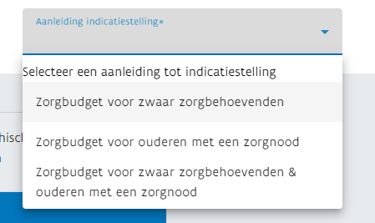
Nieuw veld - Aanleiding
Notes:
Deze velden zijn enkel zichtbaar indien de knop “facturatie zorgkas” geactiveerd wordt.
Deze velden worden dus enkel gebruikt voor de gemachtigd indicatiestellers.
Diensten gezinszorg die BelRAI Screener gebruiken in het kader van de intake van een nieuwe cliënt zullen deze velden dus niet moeten invullen.
Aanleiding ZBO zullen DG dus enkel moeten gebruiken ikv een partner die eventueel een aanvraag ZBO bij een DMW wil doen.

Slide 28
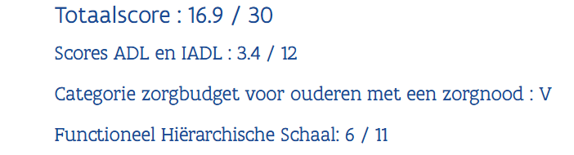
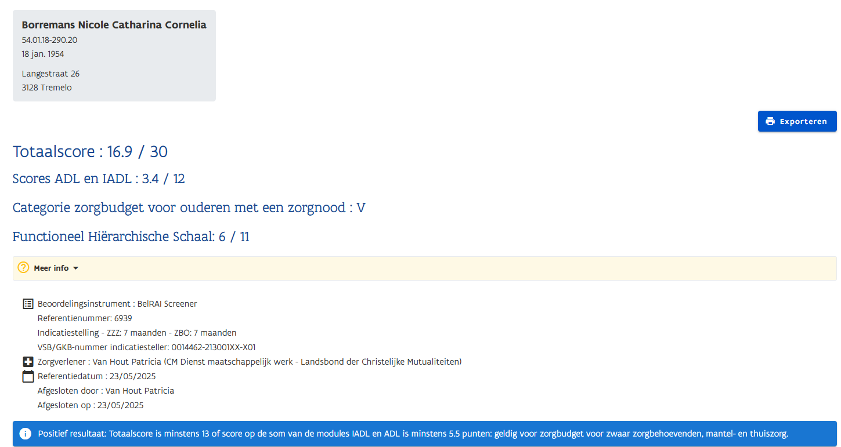
Nieuw resultaat - FHS en ZBO-categorie

Slide 29
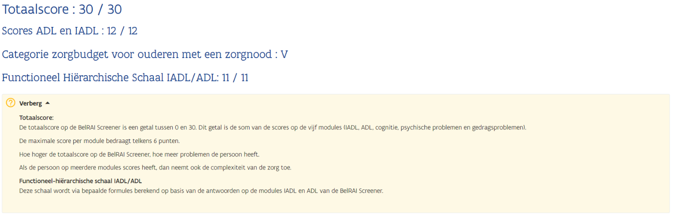
Aangepaste hulptekst voor functioneel hiërarchische schaal bij BelRAI Screener

Slide 30
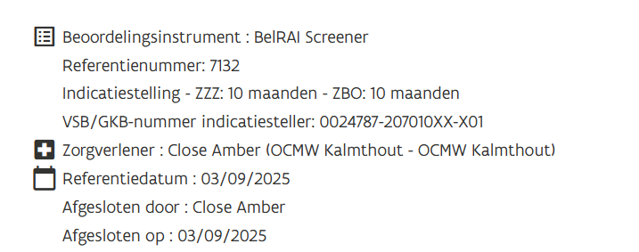
Nieuw resultaat - Geldigheidsduur
Let op: De geldigheidsduur van BelRAI Screener is niet altijd dezelfde einddatum als de beslissing voor ZZZ en ZBO:
  Carenzperiode bij 1e aanvraag ZZZ
  Ingang ZBO = maand volgend op eerste aanvraag
Aanvraag ZBO en ZZZ op 05/08/2025:
  ZBO: 01/09/2025 – 30/6/2026
  ZZZ: 01/12/2025 – 31/09/2026

Slide 31
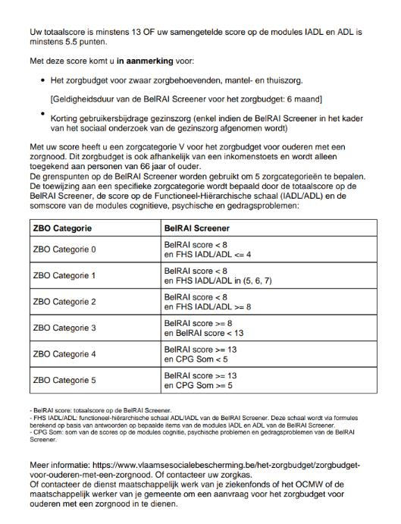
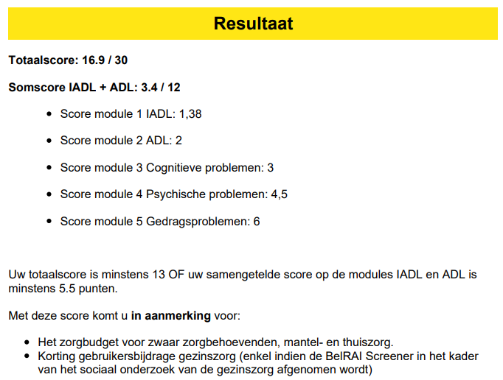
Aangepast clientvriendelijk inschalingsrapport (CVI)

Slide 32
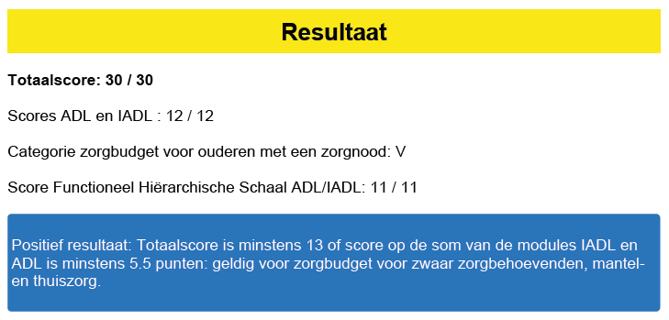
Aangepast hulpverlenersdocument

Slide 33
BelRAI – VIP BelRAI “aanleiding” indicatiestelling
Aanleiding | Gevolg voor procedure bij ZK
ZZZ | Geen
ZBO | ja, als de score te laag is voor de ZZZ en de gebruiker ontvangt nog geen ZZZ, dan zal de zorgkas geen negatieve beslissingsbrief ZZZ versturen
ZZZ + ZBO | Geen
Enkel in te vullen bij vergoedbare indicatiestelling
Veld “ZBO” kan je enkel aanduiden als de persoon ook 66 jaar is
OPGELET:
  Het aanduiden van de aanleiding “ZBO” leidt niet automatisch tot een eerste aanvraag ZBO!
  Beslissingsbrieven ZBO vertrekken vanuit de applicatie eZBO

Slide 34
Impact resultaat BelRAI Screener vanaf 2 maart
Screener uitgevoerd met oog op | Recht op zorgbudget voor zwaar zorgbehoevenden (obv BelRAI Screener*) | recht op zorgbudget voor ouderen met een zorgnood (obv BelRAI Screener*) | GebruikersbijdrageGezinszorg
Zorgbudget voor zwaar zorgbehoevenden | Ja | Ja | Nee
Zorgbudget voor ouderen met een zorgnood | Ja | Ja | Nee
Gezinszorg | Ja | Ja | ja
* Het recht op een zorgbudget voor zwaar zorgbehoevende of zorgbudget voor ouderen wordt enkel herzien door een nieuwe screener wanneer het lopende recht eveneens op basis van een BelRAI Screener werd toegekend.
Notes:
charlotte

Slide 35
BelRAI & ZBO

Slide 36
BelRAI & ZBO – gefaseerde invoer
Vanaf 2 maart 2026: BelRAI Screener kan worden afgenomen voor:
  Alle nieuwe aanvragen
  Medische herziening in dossiers die momenteel nog geen ZBO ontvangen
  Aflopen medische erkenning
Volgende fase: nog te bepalen
  Instap van dossiers met een ZBO-recht (o.b.v. MSS)
  Personen die vroeger een aanvraag met de medisch-sociale schaal indienden, maar geen zorgbudget kregen door een integratie- of inkomensvervangende tegemoetkoming (IT/IVT).

Slide 37
BelRAI & ZBO – gefaseerde invoer
Reden voor de gefaseerde invoer:
“De overstap naar BelRAI Screener gebeurt gefaseerd, waarbij de personen die nu nog geen recht hebben op een zorgbudget voor ouderen met een zorgnood, vanaf 2 maart 2026 kunnen instappen. Zo vermijden we een piek in het aantal aanvragen bij de opstart van het nieuwe systeem. We kunnen na deze eerste fase, indien nodig, bijsturen en kinderziektes aanpakken, en dan nadien verder uitrollen voor een steeds grotere groep personen.”
Nota aan de Vlaamse Regering - Voorontwerp van besluit van de Vlaamse Regering tot wijziging van het besluit van de Vlaamse Regering van 14 oktober 2016 houdende de voorwaarden van de vaststelling, de uitbetaling en de terugvordering van de subsidies van de zorgkassen in het kader van de Vlaamse sociale bescherming en het besluit van de Vlaamse Regering van 30 november 2018 houdende de uitvoering van het decreet van 18 mei 2018 houdende de Vlaamse sociale bescherming, wat betreft het gebruik van de BelRAI-screener voor het zorgbudget voor ouderen met een zorgnood - Principiële goedkeuring.

Slide 38
BelRAI & ZBO – gefaseerde invoer
Personen met een beslissing over het zorgbudget op basis van de medisch-sociale schaal met minstens zorgcategorie 1 behouden deze beslissing vanaf 2 maart 2026.
Personen die na maart 2026 een nieuwe inschaling in het kader van een ZBO-herziening willen laten uitvoeren kunnen vrijwillig kiezen voor een inschaling met de BelRAI Screener
  voldoen aan de voorwaarden van de gefaseerde invoering.

Slide 39
BelRAI & ZBO – overstappen van MSS naar BelRAI Screener
De keuze voor een overstap naar ZBO op basis van BelRAI Screener is definitief en onomkeerbaar
  ook bij de toekenning van een lagere zorgcategorie op basis van BelRAI Screener
Het zorgbudget kan op elk moment worden herzien door een nieuwe inschaling met de BelRAI Screener, ook naar een lagere zorgcategorie. Dat was niet het geval bij de medisch-sociale schaal.

Slide 40
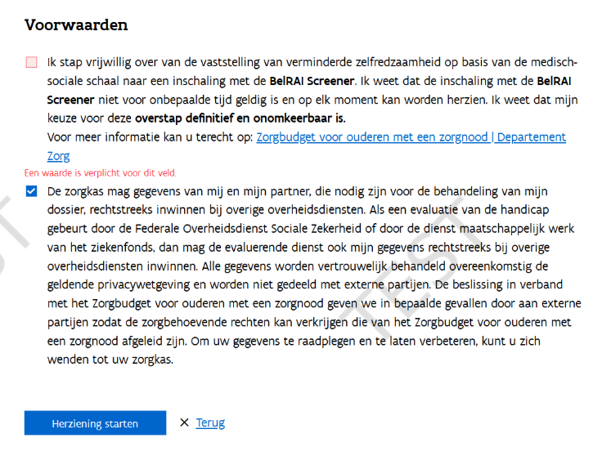
BelRAI & ZBO – overstappen van MSS naar BelRAI Screener

Slide 41
BelRAI & ZBO – termijnen
Binnen ZBO geldt een termijn van zes maanden voor de inschaling van zelfredzaamheid en het administratieve luik: aanvraag tot beslissing
  Wanneer deze termijn niet gehaald wordt, zijn verwijlinteresten verschuldigd.
Voor de indicatiestelling streven we naar een doorlooptijd van twee tot drie maanden.

Slide 42
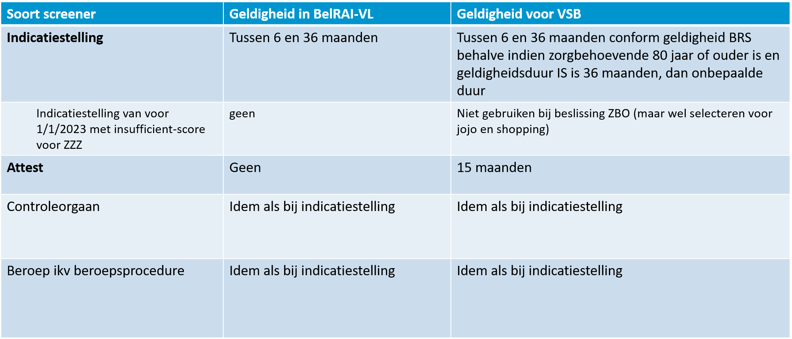
BelRAI – geldigheidsduur BelRAI Screener

Slide 43
BelRAI & ZBO – geldigheidsduur BelRAI Screener bij 80+
80+ en indicatiestelling van 36 maand = indicatiestelling van onbepaalde duur
ZBO kan nog altijd herzien worden door een nieuw afgenomen screener met hogere of lagere zorgcategorie.
De diensten gezinszorg nemen wel jaarlijks een screener af.

Slide 44
eZBO - algemeen

Slide 45
eZBO - Toegangsbeheer
Niet-rechtstreekse toegang tot de applicatie:
  via eID van zorgbehoevende
  Pincode van eID nodig
85 plussers: certificaten vervallen 10 jaar na uitgiftedatum dus kunnen niet meer gebruikt worden om digitaal in te loggen. (kaart moet vernieuwd worden bij de gemeente)
  Voor diensten die veel aanvragen indienen kan het dus zeker interessant zijn om rechtstreekse toegang aan te vragen

Slide 46
eZBO - Toegangsbeheer
Rechtstreekse toegang tot de applicatie
  via toegangsbeheer Vlaanderen (lokaal beheerder)
  Recht: eTHAB-gebruiker >< vsb-ezb-gebruiker
    Aangepast vanaf half januari 2026
  Rollen (context): toewijzen aan het recht binnen Vlaams toegangsbeheer (>< eHealth)
      OCMW of DMW medewerker
        Begeleider aanvraag
        Indicatiesteller
      DGZ – Indicatiesteller
      Zorgkasmedewerker

Slide 47
eZBO - Toegangsbeheer
 | Zorgbehoevende | Begeleider aanvraag | indicatiesteller
Aanvraag /herziening indienen | ja | Ja | nee
BRS bol | nee | Ja (enkel consulteren) | Ja: corrigeer modus (koppelen en ontkoppelen van screeners, ingeven non- screener, toevoegen commentaar)
Toegang bol 1 en 2 | Invullen | Invullen | Raadplegen
Toegang tot “gegevens” | ja | ja | ja
Bol 5 | Raadplegen | Raadplegen na beslissing | Geen toegang

Slide 48
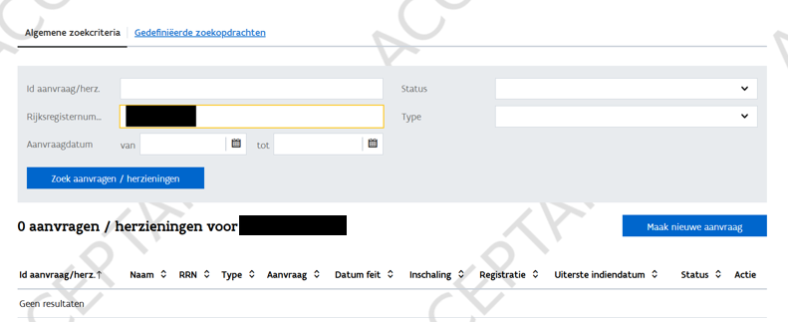
Aanvraag indienen in eZBO

Slide 49
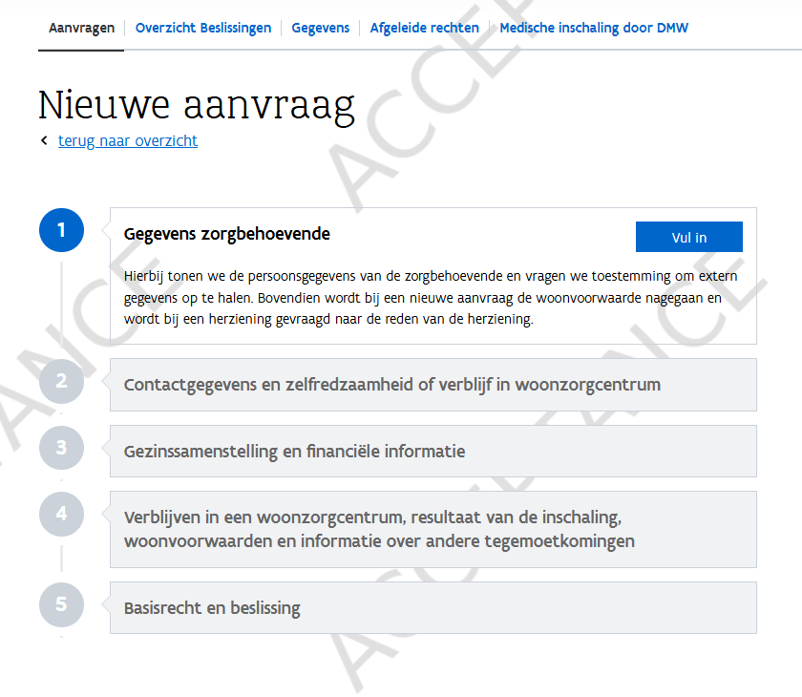
Aanvraag indienen in eZBO

Slide 50
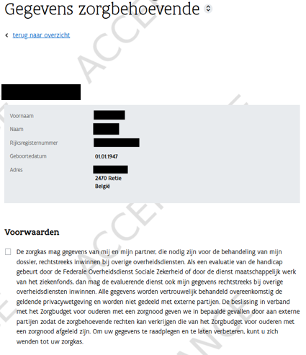
Aanvraag indienen in eZBO

Slide 51
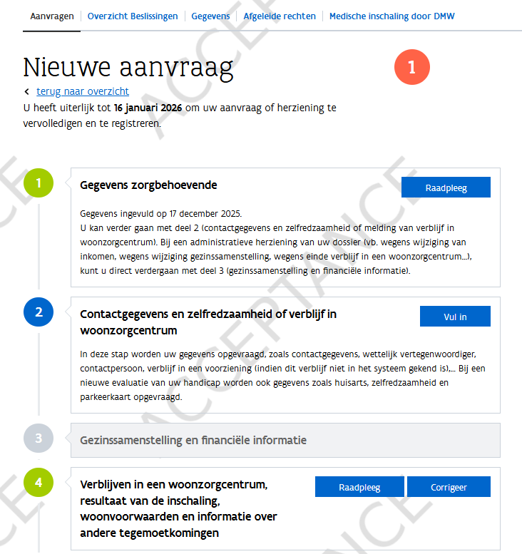
Aanvraag indienen in eZBO

Slide 52
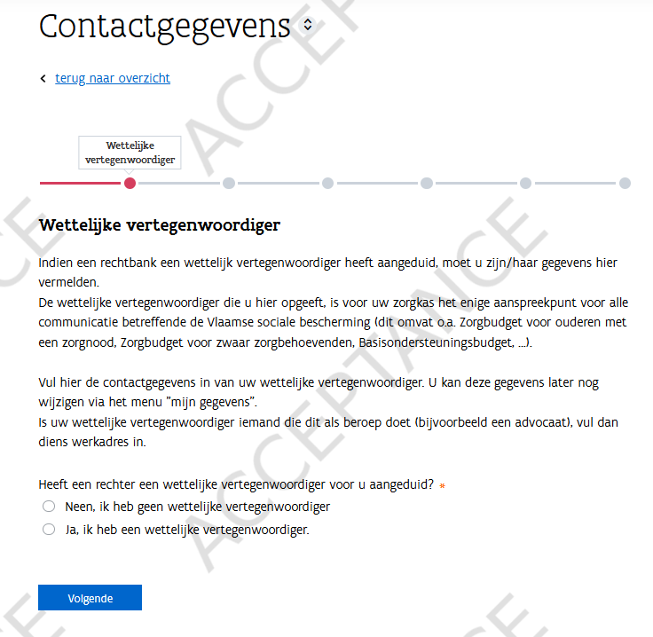
Aanvraag indienen in eZBO – bol 2
→ na 01/03/2026 zal het FOD scherm (huisarts, vragen zelfredzaamheid en parkeerkaart) verdwijnen

Slide 53
Aanvraag indienen in eZBO – bol 2 – Vlaamse Zorgkas
Omdat de Vlaamse Zorgkas geen eigen DMW heeft en het ziekenfonds van haar leden niet kent, wordt dit sinds 2019 aan de burger gevraagd. (Proefproject Leuven)
Met de invoering van BelRAI wordt deze werkwijze uitgebreid naar heel Vlaanderen.
  Via de aangepaste eZBO-module wordt het bevoegde ziekenfonds bevraagd

Slide 54
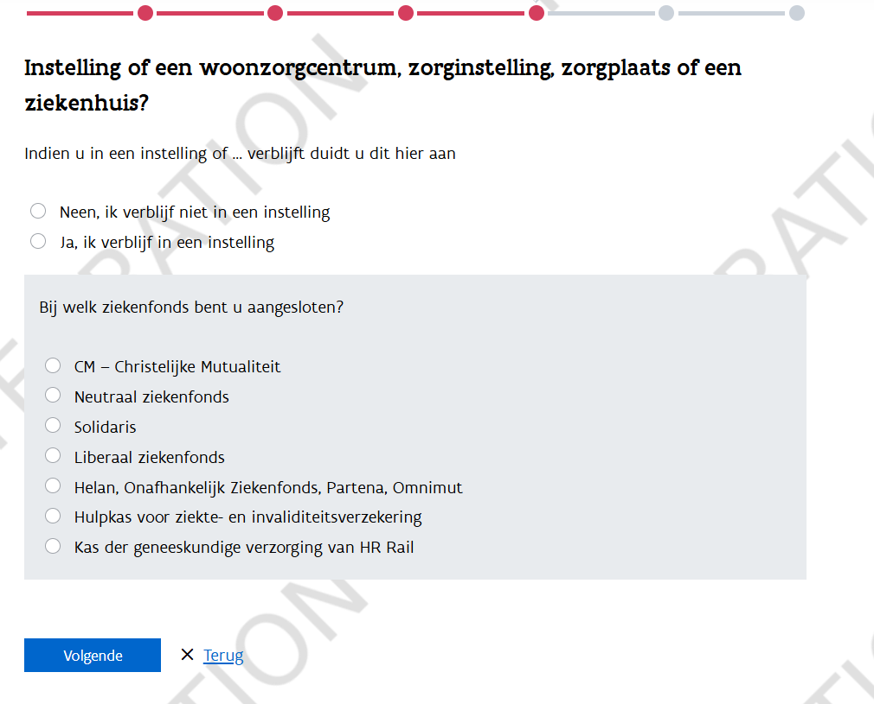
Aanvraag indienen in eZBO – bol 2 – Vlaamse Zorgkas

Slide 55
Aanvraag indienen in eZBO – bol 2
Bij indienen van bol 2:
Gebruik van bestaande Screener: alle bestaande Screeners worden opgehaald en het systeem wijst automatisch een Screener toe aan de aanvraag of herzienng
Aanvraag nieuwe BelRAI Screener: automatisch of manueel via BRS bol
  Als de aangeduide systeemscreener niet meer correct is kan er via de BRS bol een nieuwe inschaling aangevraagd worden.

Slide 56
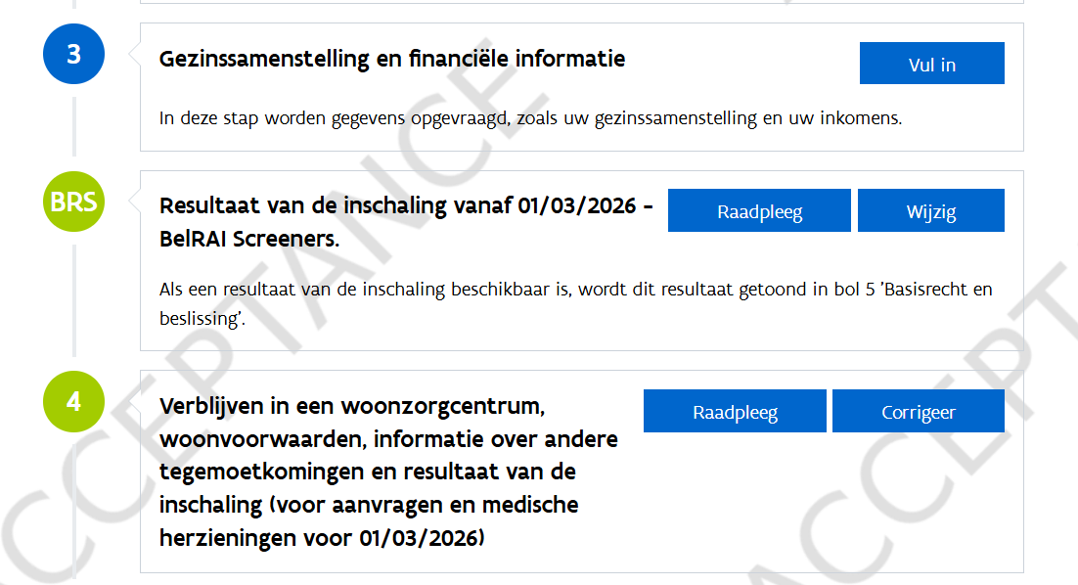
eZBO – BRS bol

Slide 57
eZBO – BRS bol
Vanaf 01/03/2026 zal er een nieuwe “BRS” bol toegevoegd worden tussen bol 3 en 4 op het overzichtsscherm.
Deze bol zal zichtbaar zijn voor elke rol in eZBO behalve voor de burger.
Deze bevat zowel Screeners met een beoordelingsdatum vóór, op of na de referentiedatum. Alle BelRAI Screeners worden getoond in aflopende volgorde op beoordelingsdatum BelRAI Screener.
Indien de zorgbehoevende nog in het MSS-systeem zit of bij een herziening wegens einde verblijf is deze bol niet beschikbaar.

Slide 58
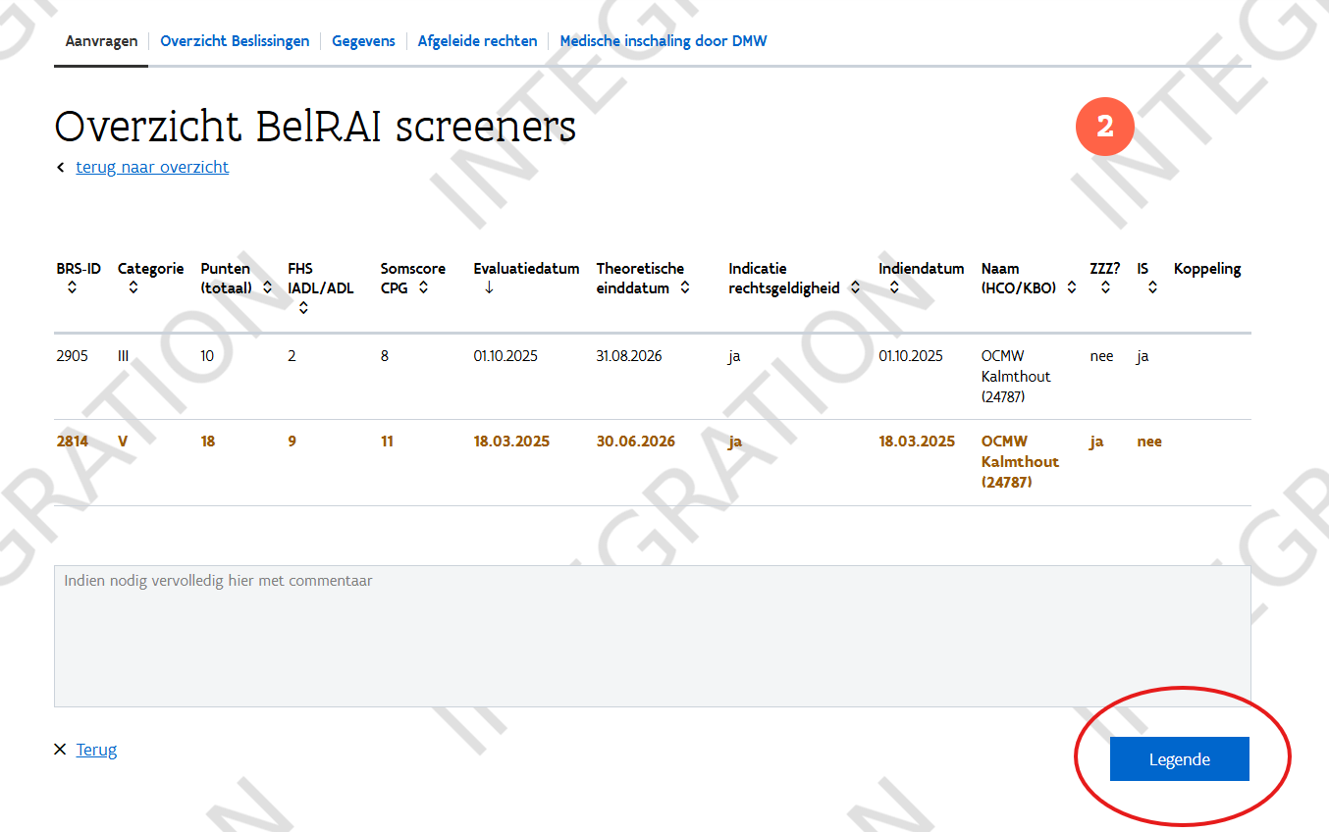
eZBO – BRS bol

Slide 59
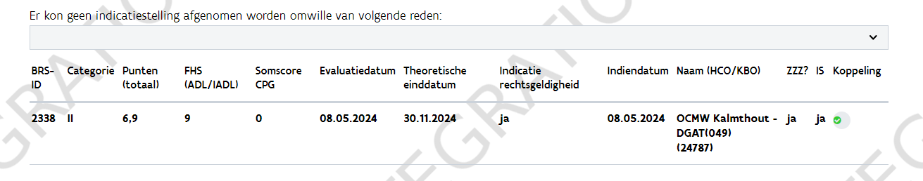
eZBO – soorten Screeners
Soorten Screener: systeemscreener
Systeem-BRS: zichtbaar in bold zwart
Afkomstig uit Vlaams BelRAI platform
Geselecteerd door een algoritme in eZBO omdat die voldoet aan meerdere criteria
Kan ontkoppeld worden aan de aanvraag/herziening → door een user-screener aan te duiden

Slide 60
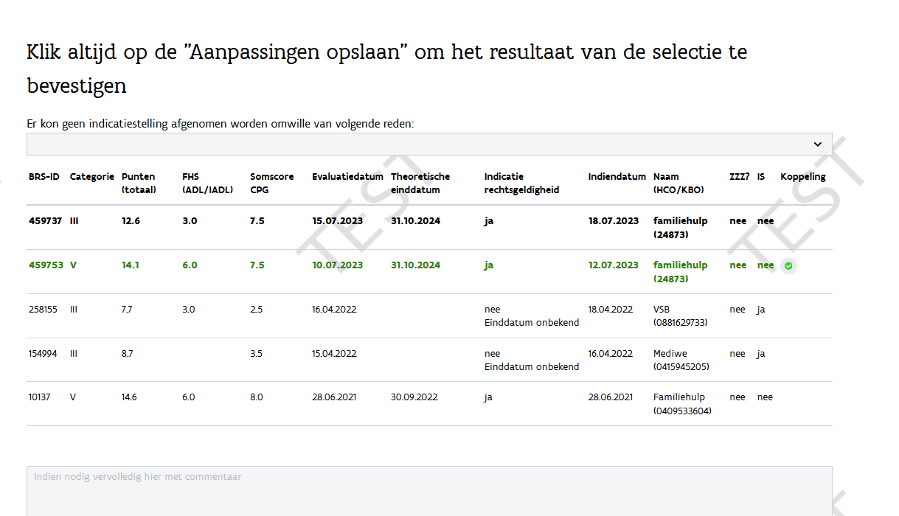
eZBO – soorten screeners
Soorten screeners: User-screener
User-BRS: zichtbaar in bold groen
Afkomstig uit het Vlaams BelRAI platform
Geselecteerd door de ZK of indicatiesteller
Kan elke screener zijn
Heeft de hoogste prioriteit bij beslissing
Kan steeds opnieuw gedeselecteerd worden

Slide 61
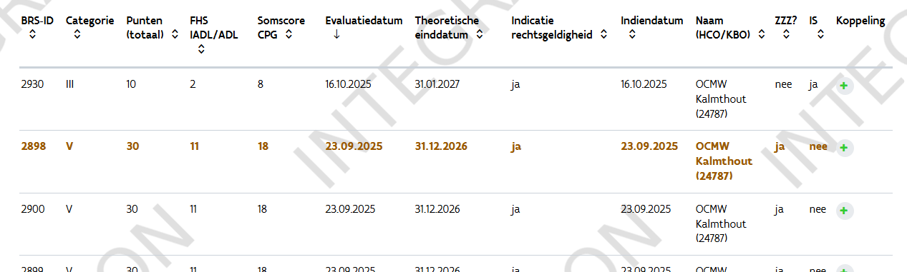
eZBO – BRS bol – kandidaat screener
Voorbeeld: evolutieve (medische) herziening 20/10/2025
  “Er is voor de herziening een geldige BelRAI Screener beschikbaar met een hogere categorie dan deze van de lopende beslissing, maar deze BelRAI Screener dateert van voor de aanvraag tot herziening. Indien men deze kandidaat-screener effectief voor de herziening wil gebruiken, dan moet de indicatiesteller of de zorgkas de kandidaat-screener als user screener koppelen”

Slide 62
eZBO – soorten screeners
Soorten screener: NON-screener
Doel is om een screener met een 0-categorie te verkrijgen
Heeft laagste prioriteit bij beslissing
Een 0-BRS kan een systeem-BRS of user-BRS worden
  NON-screener is steeds rechtsgeldig en zal vaak als systeemscreener aangeduid worden. Komt er toch nog een afgewerkte screener dan zal deze (automatisch) als systeemscreener aangeduid worden op voorwaarde dat de afgewerkte screener rechtgeldig is en de aanvraag/herziening nog niet beslist is.

Slide 63
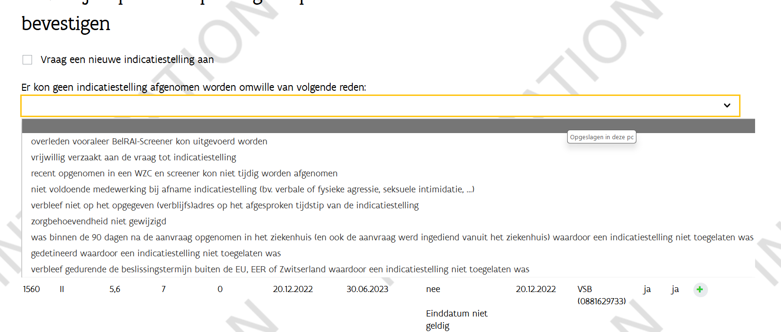
eZBO – BRS bol (NON-screener)
De NON-screener verschijnt wanneer in de BRS-bol een reden wordt opgegeven waarom de BelRAI Screener voor het dossier ZBO niet kan worden afgenomen.

Slide 64
eZBO – soorten screeners
Soorten screener: NON-screener
NON-screener met mogelijke positieve beslissing:
  NON-screener met reden “overleden” = krijgt zorgcategorie III tenzij er op datum feit van de aanvraag/herziening een hogere categorie uitwerking had.
  NON-screener met reden “verblijf in WZC” = als er geen BRS is, categorie IV en anders categorie op de BRS
Overlijden in maand datum feit = geen verandering dus geen non screener invoeren maar negatief beslissen met reden “overlijden zorgbehoevende”
NON-screener met andere reden krijgt zorgcategorie 0

Slide 65
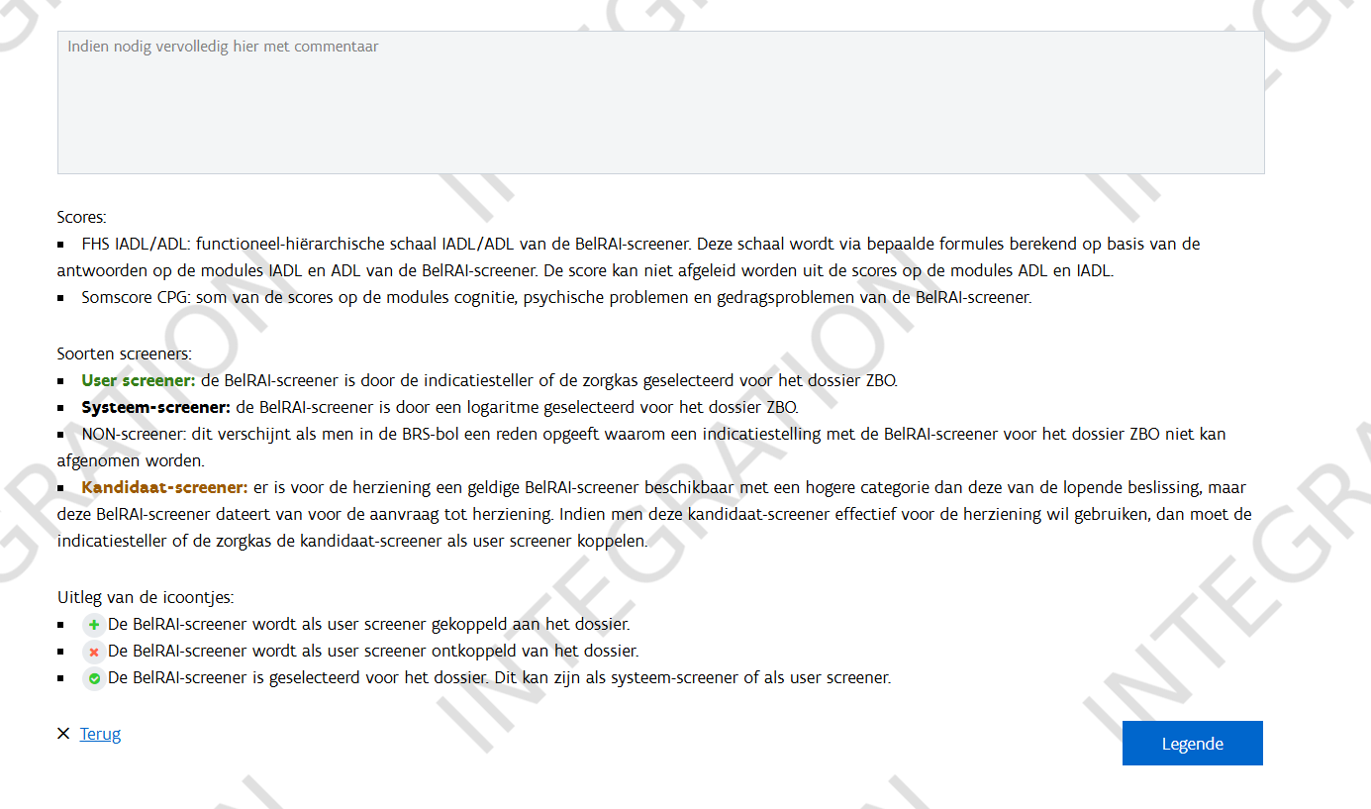
eZBO – BRS bol

Slide 66
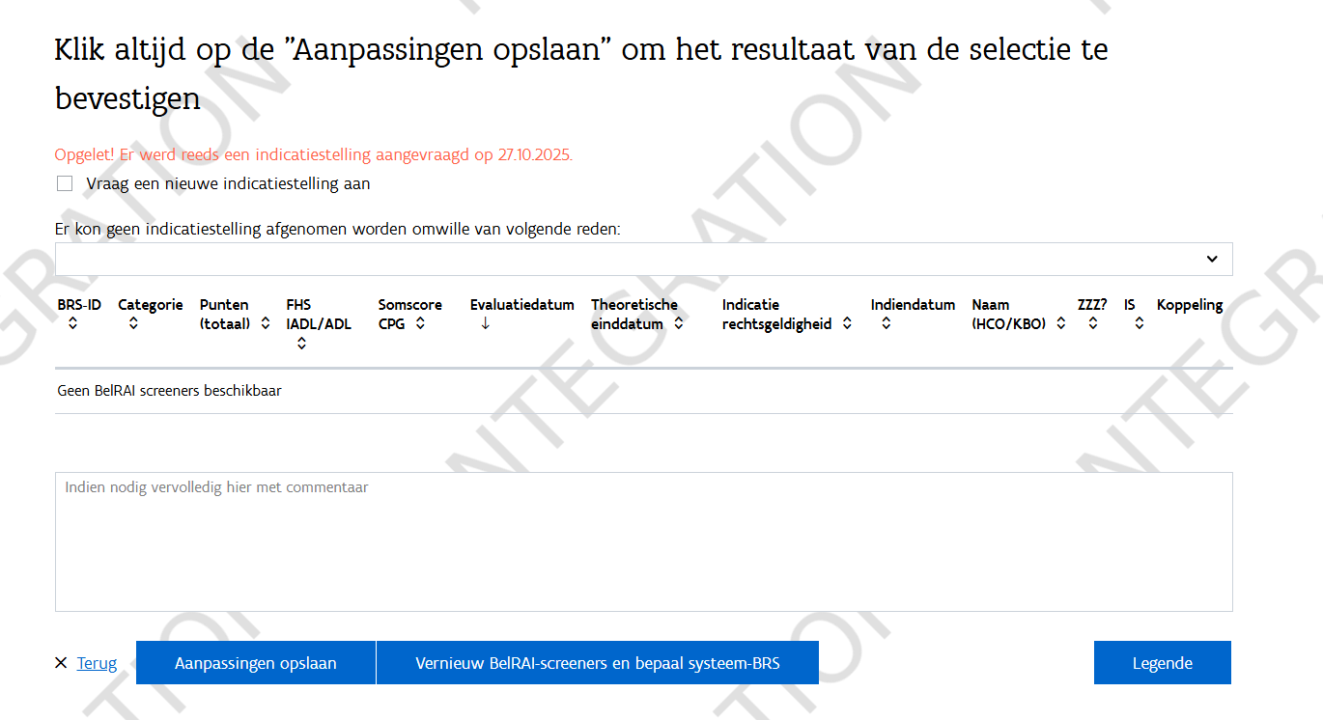
eZBO – BRS bol

Slide 67
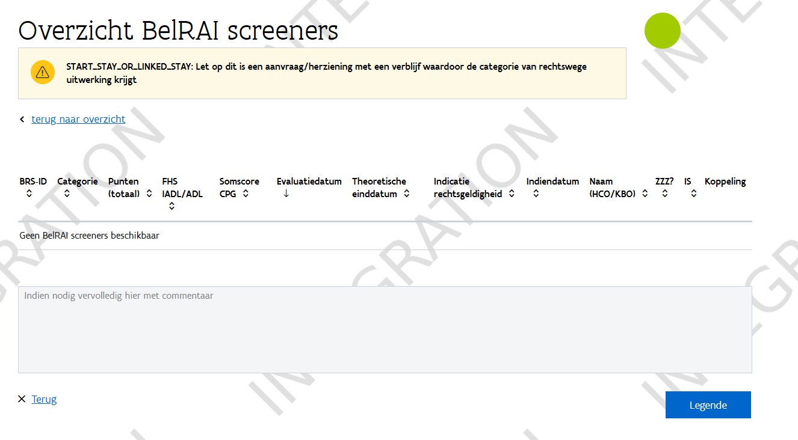
eZBO – BRS bol

Slide 68
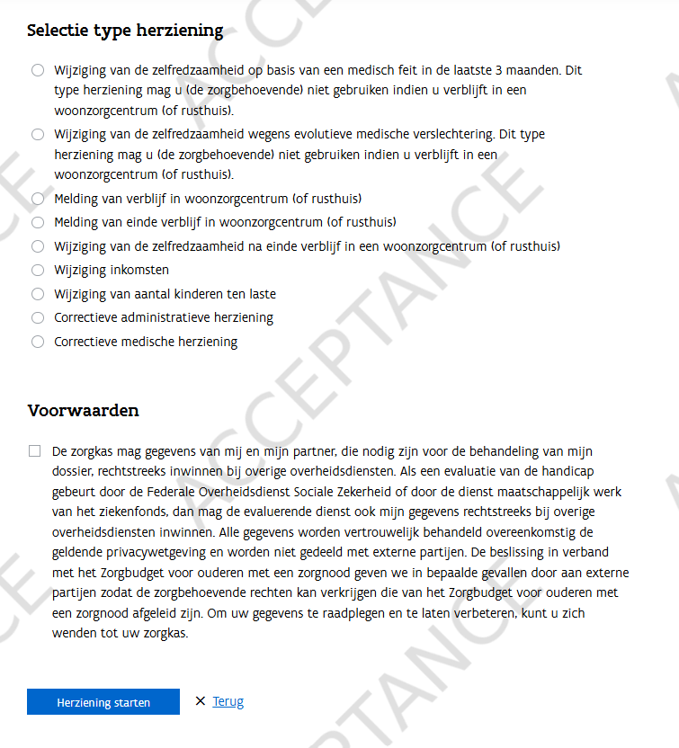
Herziening indienen in eZBO

Slide 69
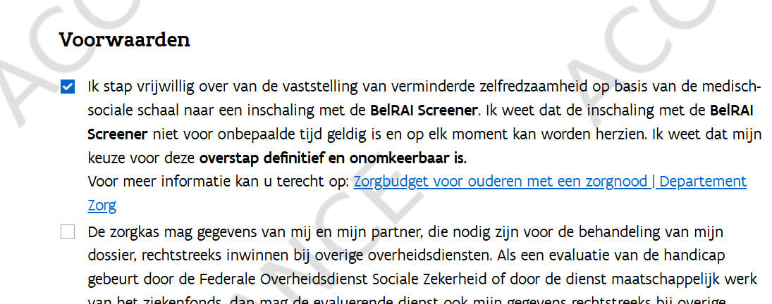
Herziening indienen in eZBO
Bij volgende herziening krijgen we in bol 1 een extra vinkje te zien:
  “Wijziging van de zelfredzaamheid op basis van een medisch feit in de laatste 3 maanden.”
  “Wijziging van de zelfredzaamheid wegens evolutieve medische verslechtering.”
  “Wijziging van de zelfredzaamheid na einde verblijf in een woonzorgcentrum”

Slide 70
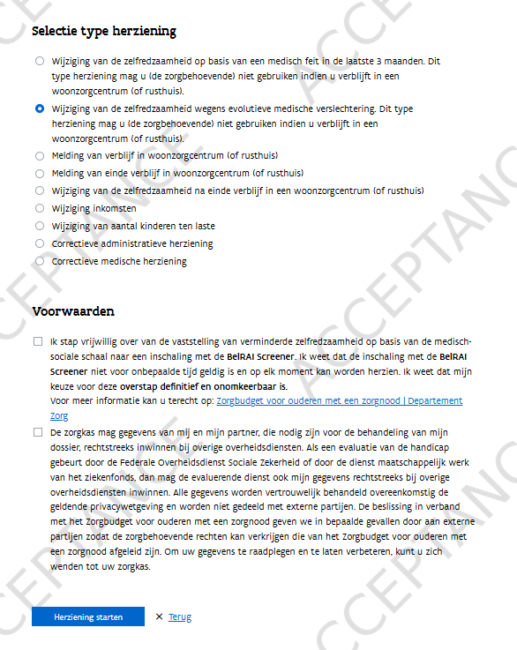
Herziening indienen in eZBO

Slide 71
eZBO – dossiers die niet mogen overstappen na 1/03/2026
Foutmelding bij aanmaak van de herziening voor
  herziening indienen in een dossier met MSS en uitbetaling na 01/03/2026
  Dossier negatief beslist met behoud IT/IVT:

Slide 72
eZBO – BRS geldig of ongeldig
Jojo:
  een negatieve of lagere BelRAI Screener van andere voorziening binnen 6 maanden na vorige BelRAI Screener leidt niet tot een stopzetting of verlaging van een beslissing op basis van de nieuwe BelRAI-screener
    Nieuw vanaf 1 maart, want voorheen was dit binnen 6 maanden na beslissing over zorgbudget
  uitzondering screener van controleorgaan of beroepscommissie
Shopping:
  binnen de 12 maanden na een indicatiestelling moet dezelfde indicatiesteller langsgaan voor een nieuwe indicatiestelling.
  Een hogere indicatiestelling van een andere indicatiesteller zal geweigerd worden.
  Een attest wordt wel aanvaard, behalve na een screener van het controleorgaan Mediwe.

Slide 73
eZBO – BRS geldig of ongeldig
Beslissing ZBO van minimum 6 maanden:
  Als een BelRAI Screener niet kan leiden tot een beslissing ZBO van minstens 6 maanden, dan wordt de BelRAI Screener niet als systeem Screener geselecteerd. Als reden verschijnt: ‘einddatum niet geldig’.

Slide 74
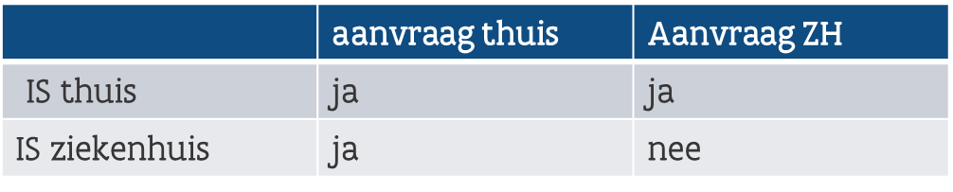
BelRAI & ZBO – opname in het ziekenhuis
Voorwaarde bij eerste aanvragen:
  Aanvraag en indicatiestelling (binnen de 90 dagen) in ziekenhuis mag niet
Niet geldig voor herziening of ambtshalve herzieningen.
NON-screener indien er geen indicatiestelling afgenomen kan worden (negatief beslissen met medische score te laag)

Slide 75
ZBO – beroep
Vanaf 1 maart 2026 via beroepscommissie
Tegen welke onderdelen van het ZBO kan men een beroep indienen:
  de BelRAI Screener
  de controle op de BelRAI Screener
  de financiële voorwaarden en de bepaling van de gezinscategorie voor beslissingen ZBO vanaf 1 maart 2026
Zelfde procedure als bij ZZZ: https://www.eloket.departementzorg.be/Zorgverzekering/BezwaarZorgkas
Beroep tegen beslissingen ZBO met medisch-sociale schaal: rechtstreeks naar Arbeidsrechtbank, ook na 1 maart 2026

Slide 76
Afgeleide rechten
Afgeleide rechten op basis van uitbetaling ZBO blijven behouden (sociaal tarief water, sociaal tarief gas en elektriciteit,…)
Afgeleide rechten op basis van een inschaling met de MSS moeten worden herzien:
  Parkeerkaart:
    kan niet meer aangevraagd worden via eZBO vanaf 1 maart 2026
    de infobol blijft wel staan met verwijzing naar de FOD SZ
  Chronisch zorgforfait, Wonen, belastingsvoordeel FOD FIN: overleg nog lopende

Slide 77
Contactpersonen ZBO
Algemene vragen: vsb.zorgbudgetouderen@vlaanderen.be
  Charlotte Coessens
  Jan Vermoesen
Concrete vragen over dossiers → De zorgkassen | Vlaamse sociale bescherming

